Slide 1
营销日周动态汇总
与风险预警
内部演示 · 30 分钟
把分散的销售数据，变成每天能看、有人管、能关闭的经营简报。
PC Web
4 类角色
6 类风险
MVP V0.1 | 演示数据 2026-10-24 | Gate C 通过（演示/试点范围）
营销日周动态汇总与风险预警 · 内部演示
1 / 6

Slide 2
为什么现在做这件事
把“看数据”变成“管风险”
现在的痛点
现在的痛点
现在的痛点
数据分散
风险发现晚
处理没闭环
日报靠人拼，口径不一致，管理者看到的是昨天的世界。
等周会才发现客户要丢，动作总是慢半拍。
口头答应，没人跟踪，下次开会还是老问题。
做了以后
做了以后
做了以后
一屏看清目标、签约、回款、线索和风险
6 类风险自动触发，带证据、责任人和时限
认领、转派、关闭全程留痕，超时自动升级
不用再等别人拼日报
从“感觉不对”到“有据可查”
每件事最后都有人负责
目标：管理者 5 分钟看清全貌；高风险 4 小时内有人认领。
营销日周动态汇总与风险预警 · 内部演示
2 / 6

Slide 3
产品怎么跑通
从源文件到风险闭环，一条链路跑到底
10 个源文件
12 项指标
6 类风险
4 类角色
日常闭环
日报/周报
→
认领
→
转派/升级
→
关闭
→
审计
12
6
4
10
项核心指标
类经营风险
类管理角色
条演示风险
日报 08:30 · 周报周一 09:00 · 只做 PC Web · 风险超时最多升 2 级
营销日周动态汇总与风险预警 · 内部演示
3 / 6

Slide 4
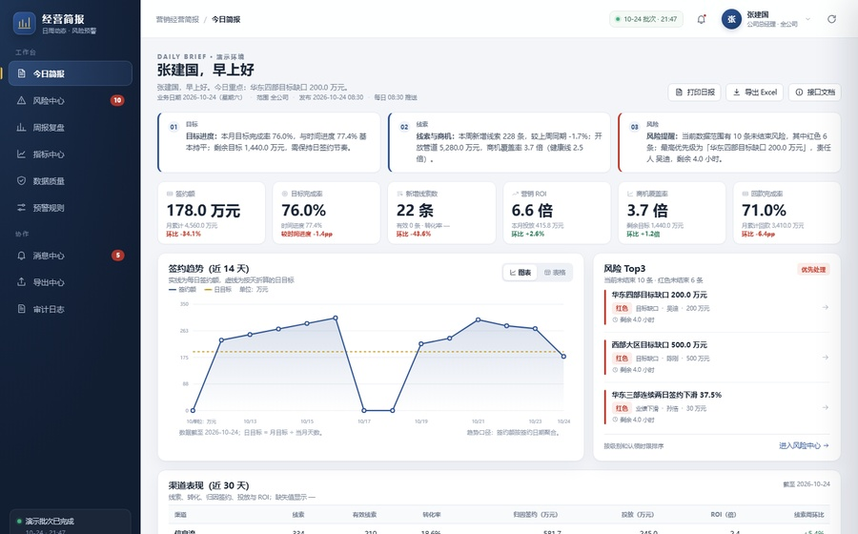
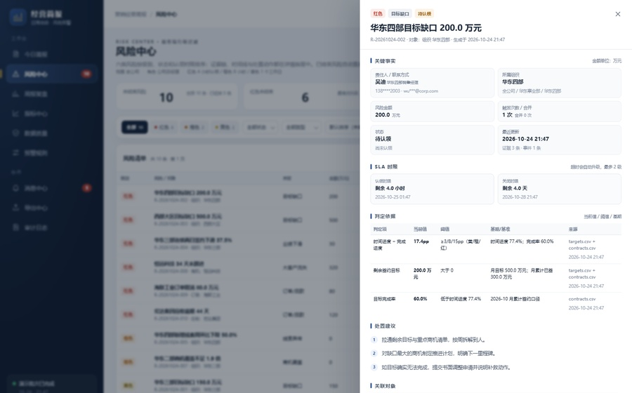
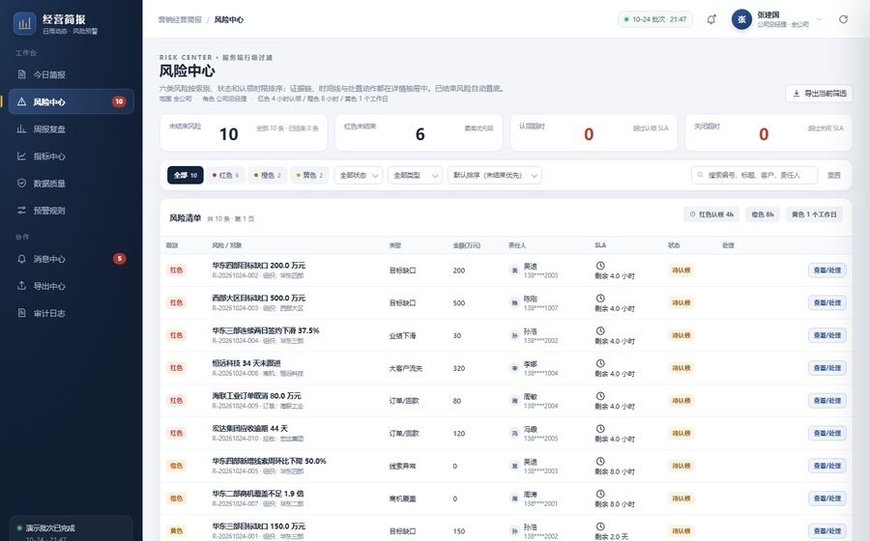
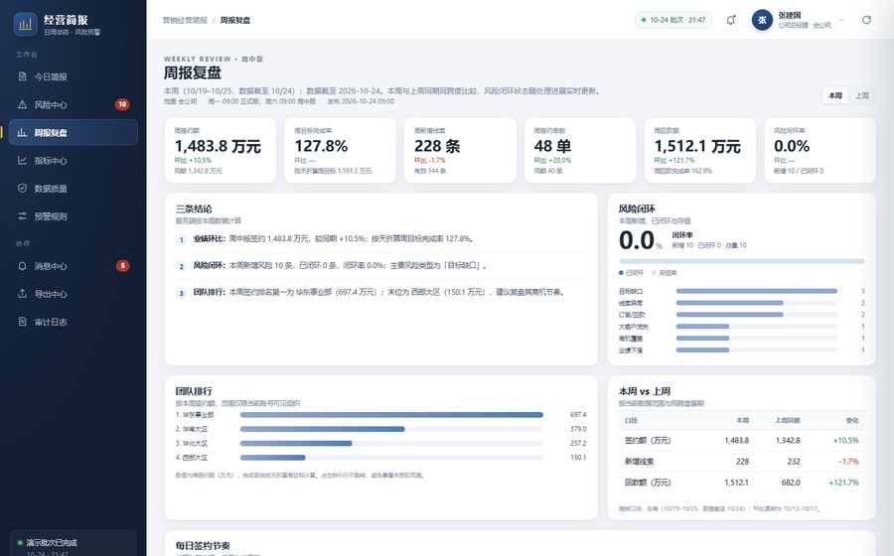
现场演示路线
20 分钟看四件事：简报、风险、角色、周报
今日简报
2–6 分
风险详情
6–9 分
3 条结论 + 6 张指标卡 + 风险前三
证据链 + SLA + 处理时间线
提示：先不滚动，让观众看清首屏
提示：这里不认领，留给部门经理
角色切换
9–14 分
周报复盘
14–17 分
总经理 10 条 → 部门经理 1 条
本周/上周 + 排名 + 风险闭环
提示：认领填计划；关闭填原因、动作、结果
提示：切到上周，再切回本周
路线：总经理看全貌 → 部门经理处理 → 回总经理看闭环/审计；最后 3 分钟看规则与质量。
营销日周动态汇总与风险预警 · 内部演示
4 / 6

Slide 5
已经验证到什么程度
通过（MVP 演示/试点范围），不等于生产验收
84/84
20/20
480/480
0
自动化检查
业务场景
指标复算
P0 / P1 / P2
已经验证
还不是生产
• 4 类角色权限矩阵 100% 通过
• 没有定时调度器
• 手机号/邮箱脱敏 100%
• 没接真实 CRM/ERP
• 10 条预期风险全部对上
• 没有真实钉钉/企微推送
• 6 类风险全部能触发
• 6 类 / 8 条件，12 条下一版
• 同日重跑 3 次幂等
• 没有 12 个月留存与 50 并发
• 认领/转派/关闭/审计闭环
结论：可以按本轮范围做内部演示和试点；上生产前先补定时器、12 条规则、真实数据对接。
营销日周动态汇总与风险预警 · 内部演示
5 / 6

Slide 6
下一步：先演示，再试点
从一场演示，走到真实数据试点
01
02
03
内部演示（今天）
10 个工作日试点
生产准备
确认业务愿不愿意用、哪里不顺手
真实数据，验证准确率、认领率、闭环率
定时调度、统一登录、真实推送、数据库
要什么：业务反馈清单
要什么：10 个工作日真实数据
要什么：IT 排期与资源
今天只定三件事
会后 24 小时
1
是否进入试点
• 把结论发到项目群
试点数据谁提供、谁对接
• 确定数据对接人
2
• 重置演示数据
3
下一版先补 12 条规则 + 定时调度，还是先接真实系统
建议：先用固定演示数据做一次 30 分钟内部演示，确认业务习惯，再决定是否进入真实数据试点。
营销日周动态汇总与风险预警 · 内部演示
6 / 6

